Slide 1
Plateforme lames virtuelles (ex FUMEDIS) - UNESS V. Siguret Université de Paris
Objectifs : mettre à disposition en open-source des lames virtuelles à destination de tous les enseignants / internes du DES (élargi au 1er et 2e cycle)
Groupe de travail (2017-21) dirigé par Ph. Bertheau (Saint-Louis)
→ Représentants de différentes spécialités :
anapath, histologie, hémato bio (V. Siguret, C. Bret), parasito….
Élaboration d’un cahier des charges
Société retenue : Cytomine (Belgique)
Lancement de la plateforme en décembre 2021

Slide 2
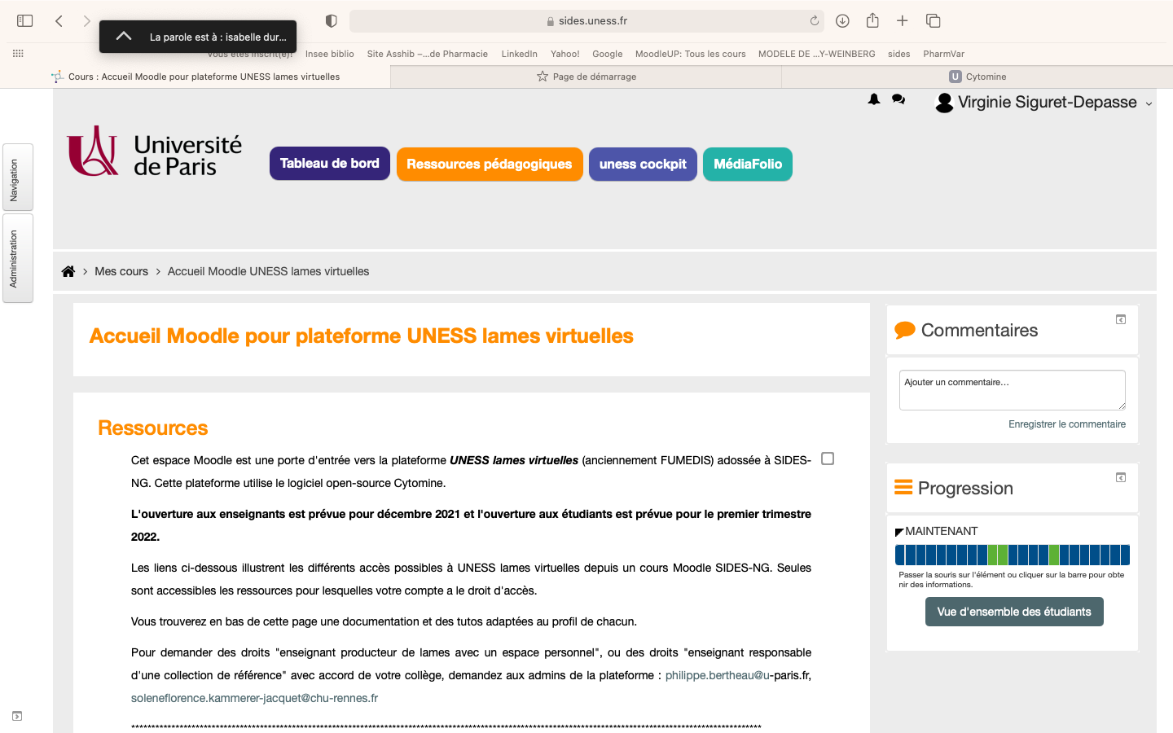

Slide 6
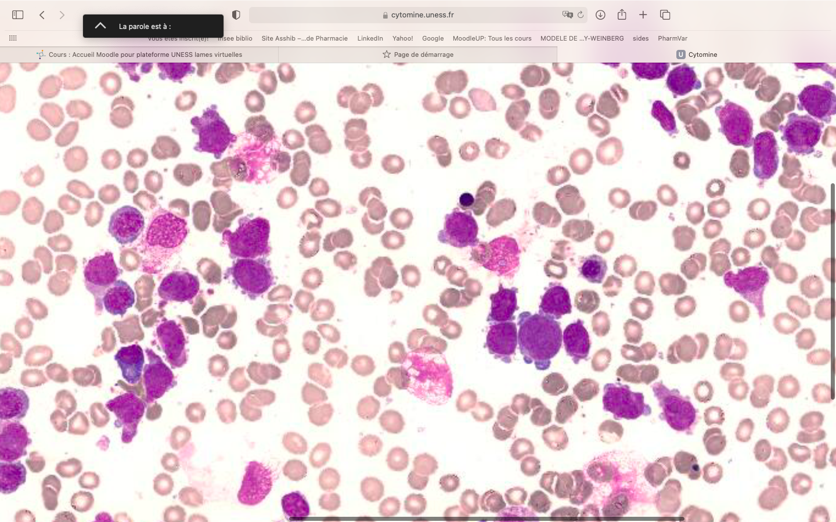

Slide 9
Possibilité de création de cas cliniques illustrés…. , de duplications de lames,
Outil Cytomine très maniable.

Slide 11
Organisation de la collection en hématologie
Désignation de responsables de la plateforme pour l’hémato.cell. 3e cycle
(HU et U, possibilité également pour les PH avec une adresse univ – leur permettant d’aller sur SIDES par exemple)
Recensement des ressources (lames virtuelles) :
État des lieux de l’utilisation des lames pour l’enseignement
(hématologie biologique…. TRIBVN (wfml → convertibles svs)
articulation avec le GFHC (V. Bardet) :
V. Bardet va lancer une enquête via le GFHC.

